Slide 1
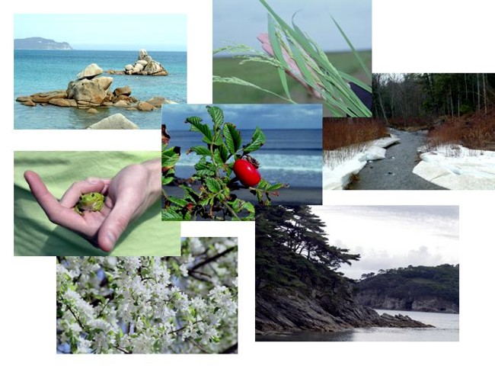
Природные ресурсы, их использование.

Slide 3
Использование солнечной энергии

Slide 4
Гидроэлектростанции

Slide 5
Экологические проблемы при работе гидроэлектростанций
Загнивание и загрязнение воды
Гибель водных организмов
Прерывалось естественное течение рек
Затопление территорий

Slide 6
Использование энергии ветра (ветроэнергоустановки)

Slide 7
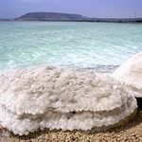
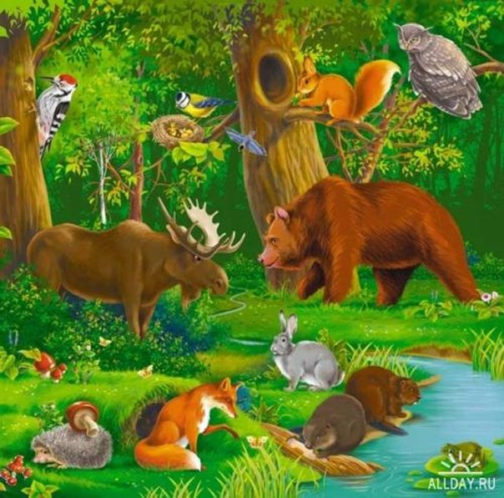
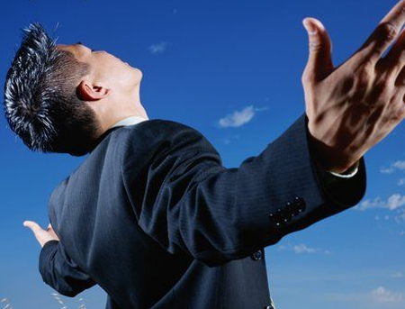
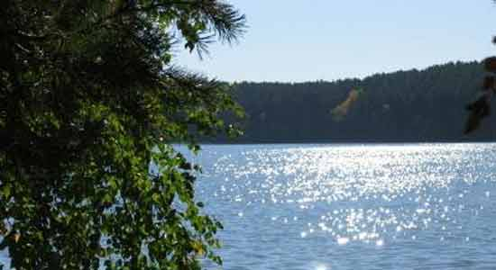
Исчерпаемые (возобновимые)

Slide 8
Исчерпаемые (возобновимые)
Скорость их использования не превышает темпы обновления
Ресурсы надо использовать рационально

Slide 9
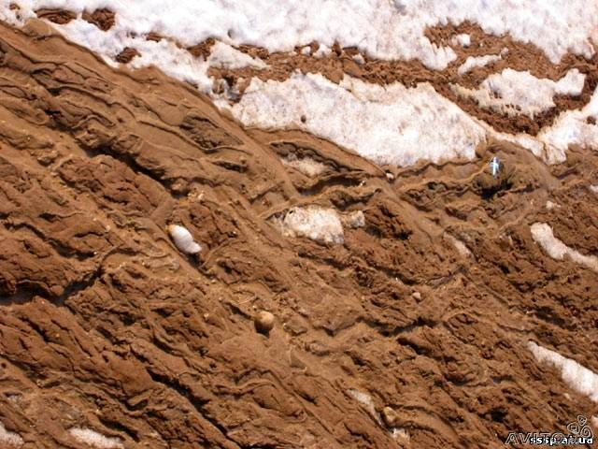
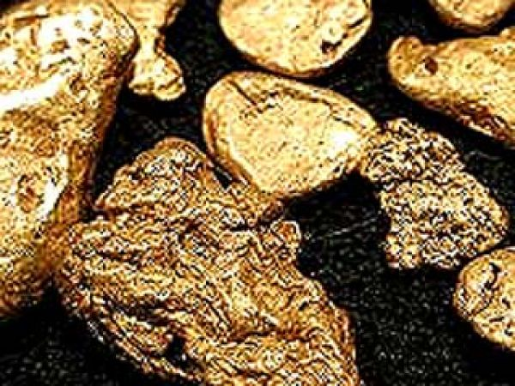
Исчерпаемые (невозобновимые)
Не возобновляются, или возобновляются в сотни раз медленнее, чем расходуются

